Slide 1
Итоги проведения ВПР в 2019 году А.П. Заграничная старший методист лаборатории диагностики образовательных достижений школьников ГАУ ДПО ИРО

Slide 2
2010 общественных наблюдателей
ВЫЯВЛЕННЫЕ НАРУШЕНИЯ (в 13 МО)
организатор покидал аудиторию (занимался посторонними делами)
не зафиксировано время начала и окончания ВПР на доске
КИМ были переданы участникам ВПР до начала процедуры
использование средств связи
использование справочной литературы
Недопустимо из числа пед.работников своей ОО

Slide 3
Причины перепроверки
наличие 1 признака необъективности (завышения значения среднего балла) по отдельным предметам – 37,1%
более 50% обучающихся ОО не подтвердили школьные отметки результатами ВПР в 2017-2018 учебном году (по предмету) – 19,4%
в результатах статистического анализа выполнения ВПР 2018 года были выявлены признаки необъективности полученных результатов (4,5 классы – русский язык и математика), список Рособрнадзора – 14,2%
ОО, в которых наблюдается резкое изменение результатов ВПР по сравнению с предыдущим учебным годом (по предметам) – 13,3%
при построении распределения результатов ВПР по баллам обнаруживаются «всплески» на границе отметок «2» - «3», «3» - «4» и «4» - «5» в 2017-2018 учебном году (по предмету) – 10,1%
другие (проверка объективности оценивания работ, ОО на контроле в МОУО, ОО функционирует в социально-неблагополучных условиях) – 5,9%

Slide 4
Необъективно проверенные работы
Русский язык
4, 5, 6 классы
12-17%
Биология
5, 6 классы
18-23%
5, 6 классы
17-20%
История
6 класс
20%
Обществознание
6 класс
15%
География
основные ошибки
оценка работ не по критериям – 52%
пропуск явных ошибок – 35%

Slide 5
высокий % совпадения (от 80% и более) – 21 ОО (13,5%);
низкий % совпадения (от 20% и ниже) – 45 ОО (29%);
в 14 ОО (9%) снижение отметки с «3» на «2» в половине и более работ
2017 г. – 46 ОО
2018 г. – 49 ОО
2019 г. – 61 ОО!
Необъективность оценивания

Slide 6
Несоблюдение сроков предоставления данных в системе ФИС ОКО
проблемы с загрузкой протоколов в 2019 г.
28 регионов , в том числе Ирк.р-он
Не было проблем с протоколами:
Ангарский ГО, г. Бодайбо и район, г. Братск, г. Зима, г. Свирск, Аларский, Братский, Казачинско-Ленский, Катангский, Качугский, Мамско-Чуйский, Нижнеудинский, Ольхонский, Слюдянский, Усть-Илимский и Шелеховский районы

Slide 7
2. Обращения на форум ФИС ОКО
ОБРАЩАТЬСЯ ТОЛЬКО ЧЕРЕЗ
муниципального координатора
Минеева И.В.
89500808211

Slide 8
3. Комплект «логин-пароль»
Комплект логин-пароль хранится в электронном и бумажном (распечатанном) виде у руководителя ОО и ответственного лица за работу с ВПР (школьный координатор).
Проверить вход ЗАРАНЕЕ, т.к. менялся пароль (высылала)

Slide 9
4. Мошенники
НЕЛЬЗЯ
ДЕЛИТЬСЯ
ДАННЫМИ НИ
С КЕМ!!!

Slide 10
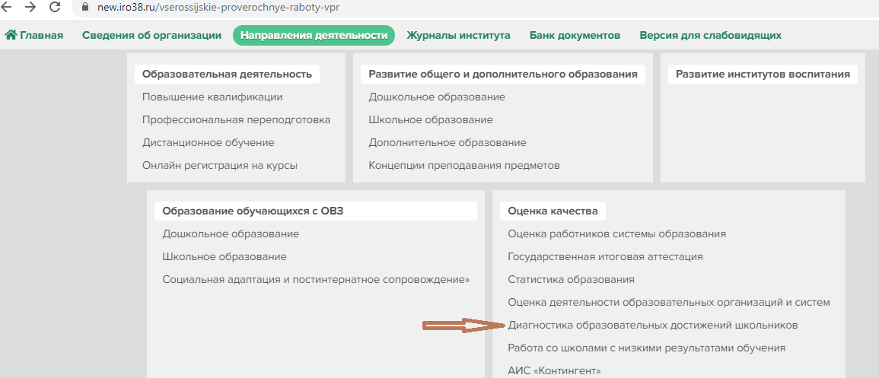
Информационное сопровождение ВПР на сайте ИРО

Slide 11
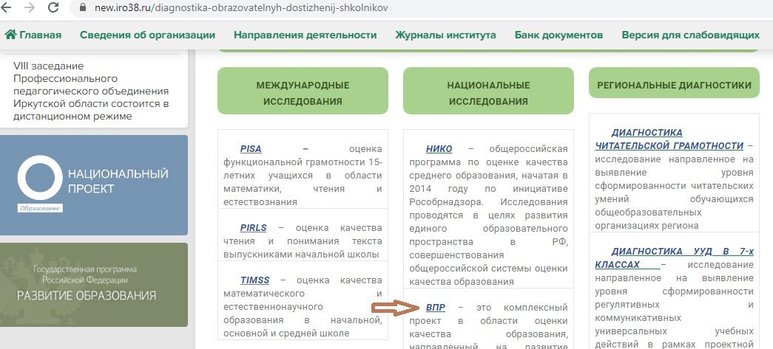
Диагностика образовательных достижений школьников

Slide 12
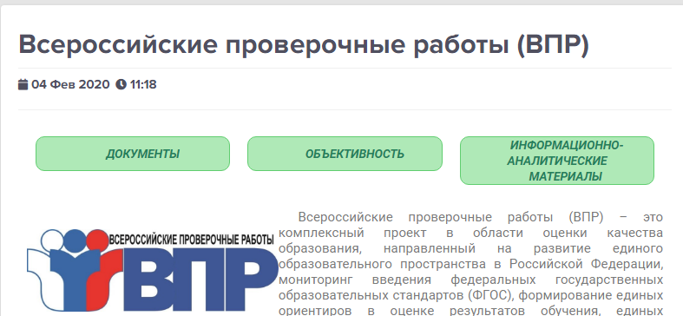
Приказы, распоряжения, регламенты, положения, буклеты, отчёты по годам

Slide 13
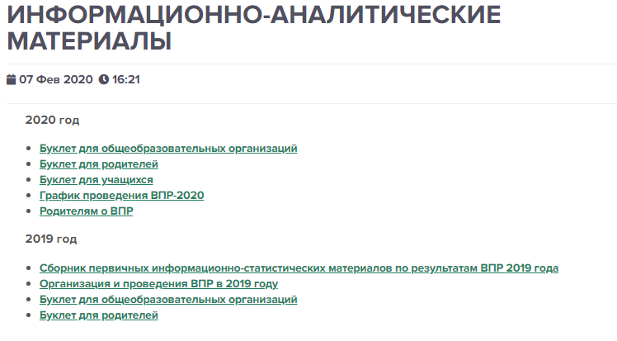

Slide 14
Даты проведения ВПР-2020
Для 4-7, 11 классов предусмотрены плавающие даты проведения проверочных работ: школа сама выбирает удобную дату в течение отведенного периода.
Для 8 классов обозначены фиксированные даты.
Работы для 4-7, 11 классов каждой школы будут сгенерированы индивидуально из закрытого банка заданий.
Работы для 8 классов представляют по два варианта на регион по каждому предмету.
Для всех классов параллели работа проводится в один день – у кого так не получается – позвонить Минеевой И.В..

Slide 15
Участие в ВПР-2020
Все обучающиеся 4-7 классов принимают участие во всех ВПР, предусмотренных для данных параллелей.
Обучающиеся 8 и 11 классов принимают участие в ВПР по решению образовательной организации (можно выбрать отдельные предметы, участвовать может один или несколько классов, группа обучающихся из разных классов параллели). В 11 классах обучающиеся принимают участие в ВПР по предметам, по которым не планируют сдавать ЕГЭ.
В проверочной работе по географии в 10 классе могут принимать участие только те обучающиеся, у которых по учебному плану изучение предмета «География» заканчивается в 10 классе.
Адаптированных материалов ВПР нет. Администрация ОО определяет участие учеников с ОВЗ на своё усмотрение. Участие обучающихся, находящихся на семейном образовании также по согласованию с ОО.

Slide 16
План-график проведения ВПР-2020
Обращаю внимание, что загрузка протоколов должна быть окончена через неделю последнего срока. Поэтому лучше раньше провести работу и больше времени на скрупулезную проверку и грамотное заполнение протоколов. Подобные графики выкатить из личного кабинета от 13.02.2020 и на них ориентироваться
Минеева И.В.

Slide 17
Проведение работ в 4-7, 11 классах
Получение ШК архивов с материалами (не зашифрованные), критериев оценивания и форм сбора результатов за 4 дня до проведения работы в личном кабинете ОО на сайте ФИС ОКО. Т.е. первые архивы будут высланы для гео -10 , ИЯ-11 кл – 27.02.20
Проведение работы в любой день в рамках отведённой недели.
Одна неделя на проверку работ и загрузку протоколов в систему ФИС ОКО.
Получение результатов через две-четыре недели после крайнего дня, отведённого для загрузки форм сбора результатов.

Slide 18
Проведение работ в 8 классах
Получение ШК архивов с материалами (зашифрованные) и форм сбора результатов за 4 дня до проведения работы в личном кабинете ОО на сайте ФИС ОКО ( архивы примерно 27 марта 2020).
Получение шифров к архивам в день проведения работы в 7.30 по местному времени
Проведение работы в указанную дату.
Получение критериев оценивания работ в день проведения в 14.00 по московскому времени.
Одна неделя на проверку работ и загрузку протоколов в систему ФИС ОКО.
Получение результатов через две-четыре недели после крайнего дня, отведённого для загрузки форм сбора результатов.

Slide 19
Резервные дни
Если проведение ВПР невозможно в установленные сроки, то ОО нужно предусмотреть резервные дни (15 мая - крайний срок загрузки протоколов на ФИС ОКО). Резервные дни только для предметов штатного режима и должны быть согласованы с муниципальным координатором.
Ответственность за конфиденциальность КИМов лежит на образовательной организации. Т.е. вы, как школьный координатор, получаете ВПР так же за 4 дня, можете заранее выкатить, сформировать КИМ, но придерживаете и не распространяете их до дня ВПР
Проведение ВПР по иностранному языку предполагает охват всех обучающихся 7 классов. Проведение в объёме согласно техническим условиям ОО относится к официальным срокам.

Slide 20
ВПР по иностранному языку
Проводится при помощи специального ПО и включает как письменную, так и устную часть (на нее не нужно распечатывать КИМы).
Обязательно наличие гарнитуры.
Не более 4 станций записи ответов в аудитории.
Длительность 45 минут в 7 классе, 75 минут в 11 классе.
Технический специалист сохраняет результаты работ на локальный диск в соответствии с инструкцией.
Проверка осуществляется при помощи ПО Эксперт (скачивается также в личном кабинете ФИС ОКО).

Slide 21
Цель ВПР (диагностика)
Обеспечение единства образовательного пространства и мониторинга результатов введения Федерального государственного образовательного стандарта за счет предоставления ОО единых проверочных материалов и единых критериев оценивания проверочных работ.
Результаты ВПР используются для анализа текущего состояния системы образования и формирования программ ее развития.
Использование результатов ВПР для оценки деятельности учителей, ОО и органов местного самоуправления, осуществляющих управление в сфере образования не предусмотрено.

Slide 22
Использование результатов ВПР
Для ВШК!!!!
Сбор данных
Анализ показателей, выявление проблем
Разработка мер
Реализация практических мер
Сбор данных
! Только при условии того, что информация достоверна можно разрабатывать меры по улучшению качества образования.

Slide 23
Проверка ВПР
Учителям-предметникам в рамках методического объединения обсудить критерии
Проверить несколько работ, выявить различные ошибки, обсудить подходы к оцениванию
Приступить к проверке, регулярно проводя консультации по отдельным работам
По окончании проверки провести анализ ошибок, выявить типичные ошибки, наметить пути отработки
Либо завышение, либо легкая работа
Соответствие и объективность
Либо занижение, либо сложная работа

